Slide 1
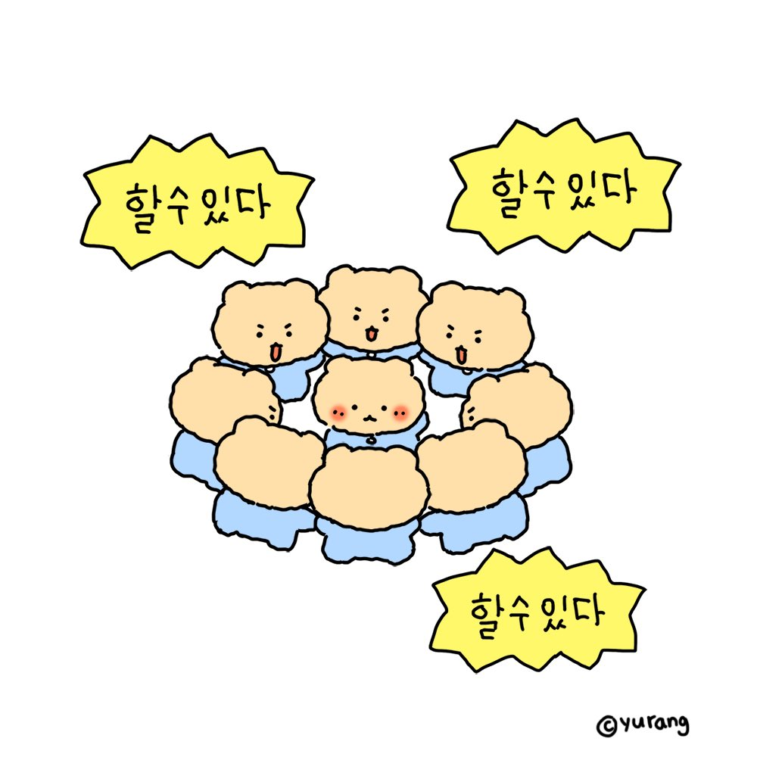
끊임없이 배우며 발전하는 갱신형 QA
강영훈 totohoon4@naver.com

Slide 2
목차
자기소개 (3p)
자격증 및 수료증 (4p)
게임 분석 보고서 (5~11p)
게임 소개 및 선정 이유
- 왜 컴투스 프로야구 2024인가?
- 다년간 서비스에도 꾸준한 성적
재미 요소 분석
- 모션 캡쳐로 몰입감 극대화
- 야구 팬의 수집욕 자극
- 조작보단 육성의 재미에 초점
- 보상 재화를 통한 충성도 획득
- 여러 요소를 섞어 육성의 재미 극대화
테스트케이스 (12p)
버그 조사 (13p)
버그 리포트 (14~21p)
참고 자료 출처 (22p)
2/22

Slide 3
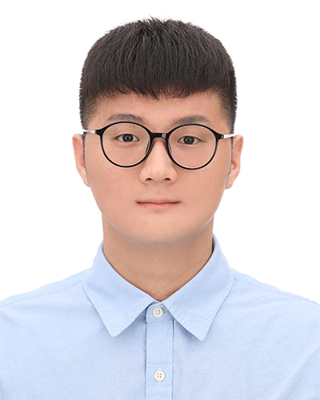
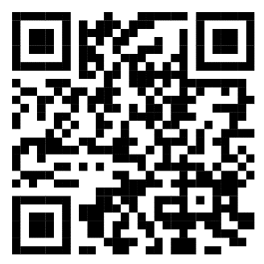
자기소개
이름 : 강영훈(Kang Yeong Hun)
이메일 : totohoon4@naver.com
거주지 : 경상북도 포항시 용흥동
경력 : 신입
자격증 : ISTQB Foundation Level
프로젝트
- 2022.12.07. (주)STA테스팅컨설팅,
‘실무 중심의 테스트 기초 교육’ 수료
- 2024.01.04. ~ 2024.02.26. 컴투스, ‘QA캠퍼스 5기’ 수료
스킬
버그 리포트
테스트케이스
문서 작성
Excel
PPT
커뮤니케이션
프로그래밍
95
95
90
90
85
90
75
끊임없이 배우며 발전하는 갱신형 QA
강영훈 입니다.
깃허브 링크 https://github.com/Karkang/YeongHun_portfolio
3/22

Slide 4
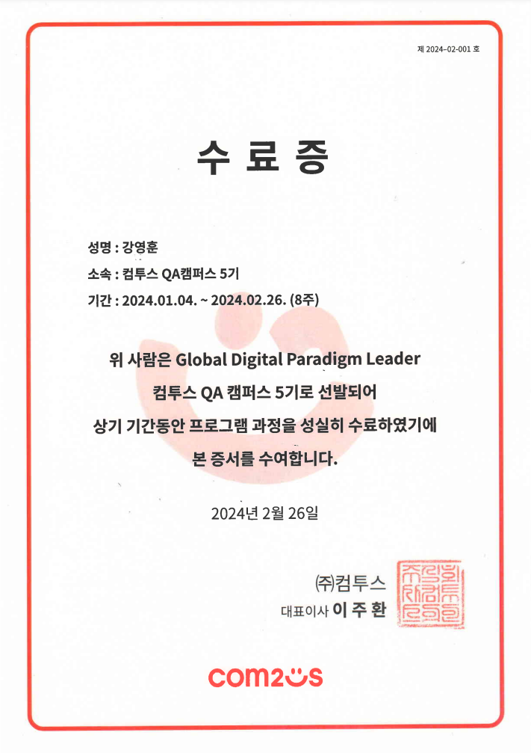
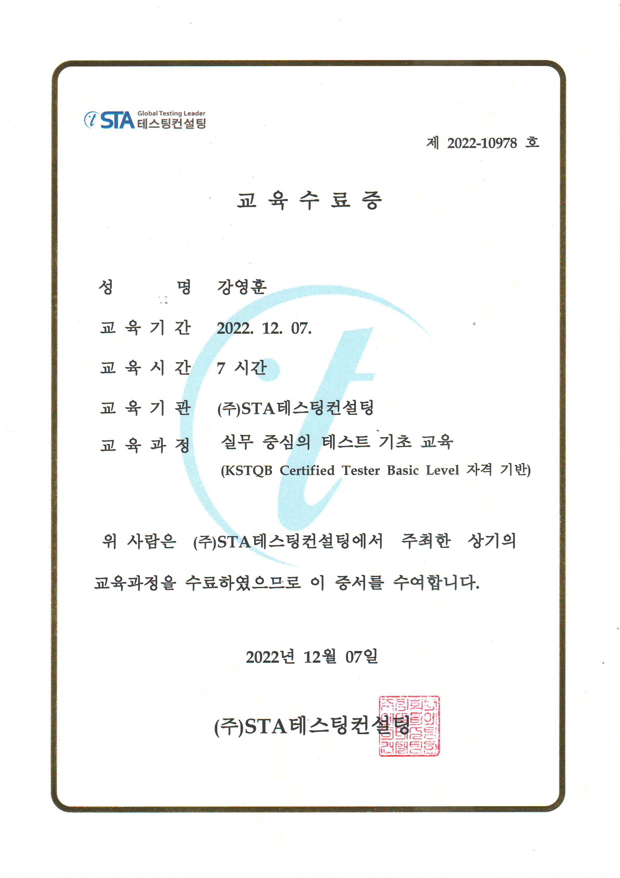
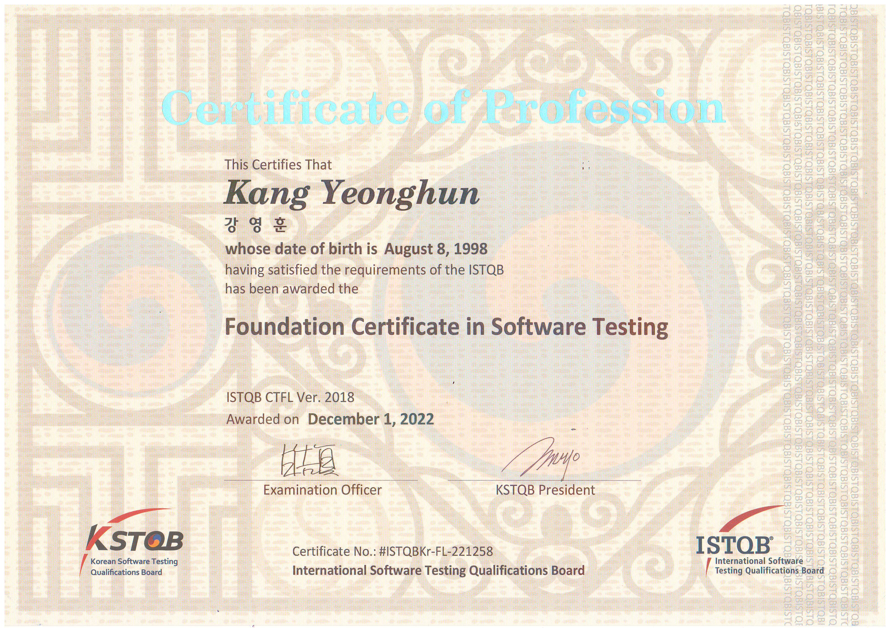
자격증 및 수료증
컴투스 QA캠퍼스 5기 수료증
실무 중심의 테스트 기초 교육 수료증
ISTQB Foundation Level 자격증
외에도 ISTQB CTFL Mobile Application Testing 자격증과 외국어 시험을 준비하는 등,
끊임없이 배우며 발전하는 갱신형 QA가 되기 위해 노력 중입니다.
4/22

Slide 5
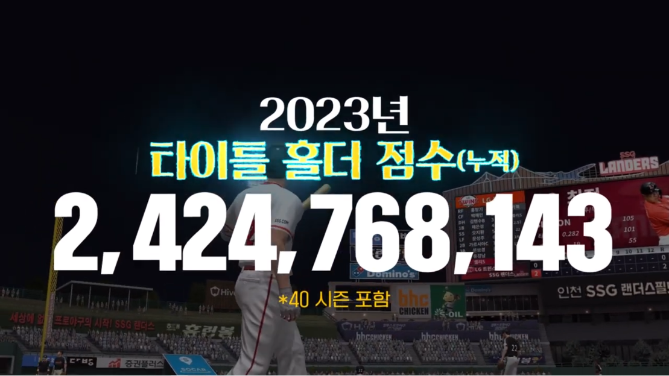
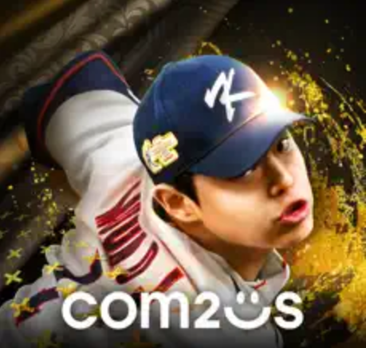
게임 소개 및 선정 이유
왜 컴투스 프로야구 2024인가?
게임명 | 컴투스 프로야구 2024
출시 시기 | 2024년 1월 26일
런칭 시기 | 2015년 4월 16일
개발 | 컴투스
장르 | 스포츠
플랫폼 | Android, iOS
KBO 라이선스 게임 중 양대 마켓 스포츠 분야 매출 1위 유지
구글 플레이 스토어 스포츠 분야 최고 매출 3위
2019년 1월 7일 기준 애플 앱스토어 최고 매출 11위
2020년 4월 2일 기준 구글 플레이 스토어 최고 매출 12위
22년이라는 시간 동안 유저들의 사랑을 받은 야구 게임
별점 4.4점, 누적 다운로드 2천만 회 돌파
23년 타이틀 홀더 누적 점수 24억 점 (2,424,768,143)
23년 치뤄진 클럽대전 횟수 1444만 회 (14,441,709)
23년만 해도 야구에서 24억 점이 나올 정도의 인기
5/22

Slide 6
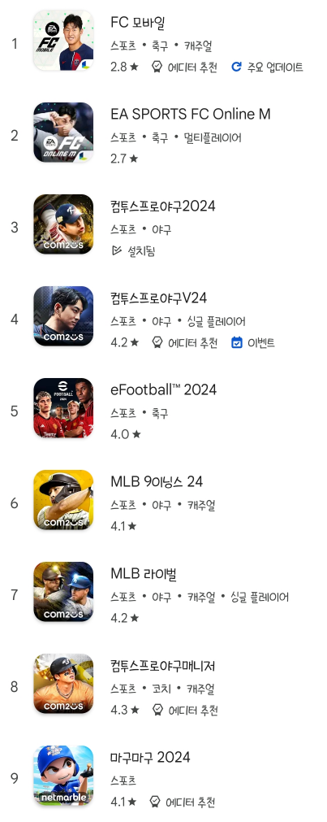
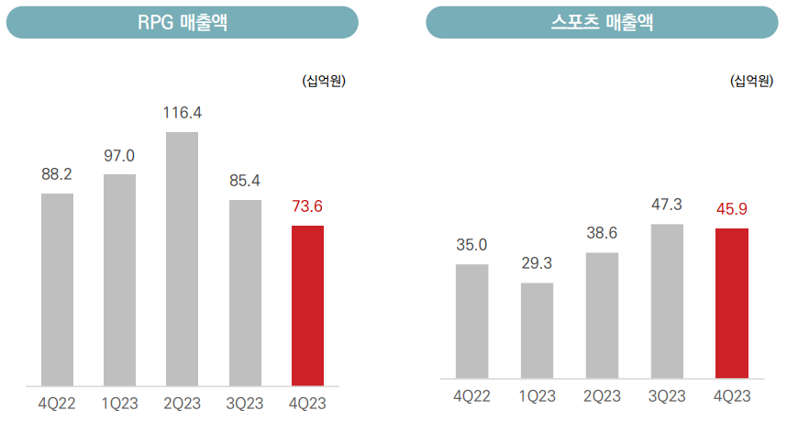
게임 소개 및 선정 이유
다년간 서비스에도 꾸준한 성적
스포츠 매출, 다년간 서비스에도 높은 성과 유지
4분기 게임사업 장르별 매출 스포츠 분야 매출 31.2% 증가
컴투스 프로야구, 2015년 모바일 출시 이후 현재까지 꾸준한 성과
스포츠 분야 구글 상위 5개, 앱스토어 상위 2개
축구 등 다른 분야의 스포츠 게임 제외하면 사실상 1위
24.03.10 구글 플레이스토어 기준
6/22

Slide 7
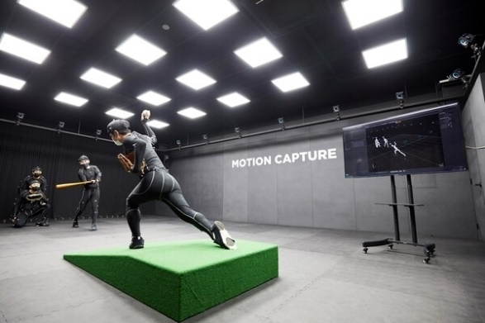
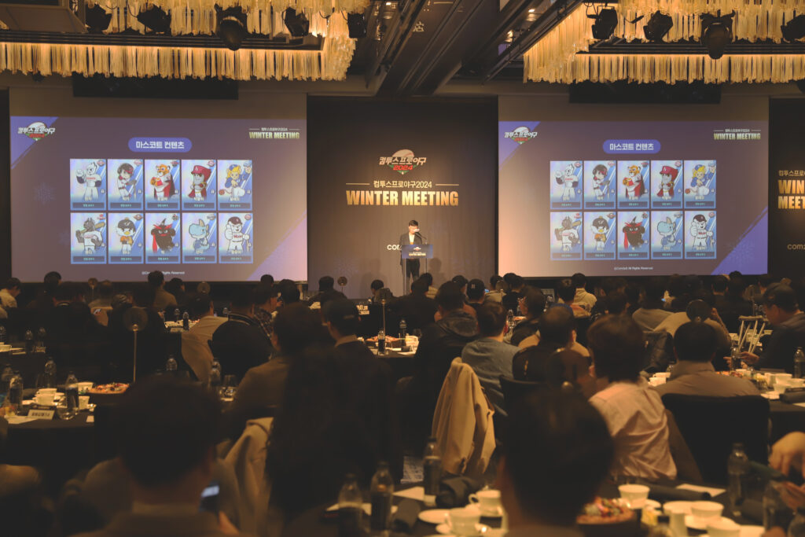
재미 요소 분석
모션 캡쳐로 몰입감 극대화
야구팬이 좋아하는 선수의 고유한 폼과 얼굴 구현
컴투스 프로야구 2024는 모션 캡쳐를 사용해 선수, 경기 구장, 관객 등 야구팬이 원하는 게임 그래픽의 리얼리티를 극대화
KBO 리그 선수 500여 명의 헤드 스캔 데이터 통해 눈동자 움직임을 비롯한 선수들의 움직임 등 전반적인 그래픽 업그레이드 예정
모션 캡쳐를 통한 리얼리티한 그래픽으로 몰입감 극대화
전반적인 그래픽 업그레이드를 약속한 윈터 미팅 전경
7/22

Slide 8
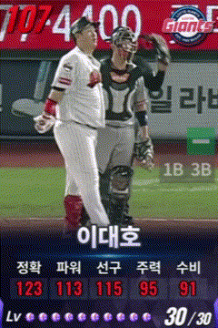
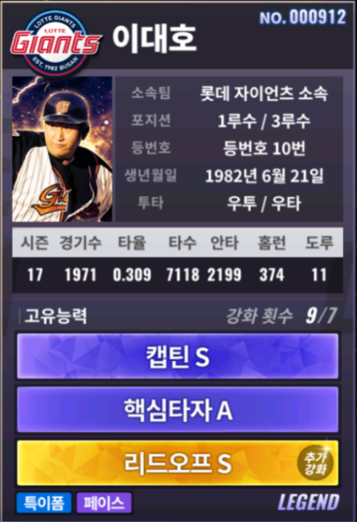
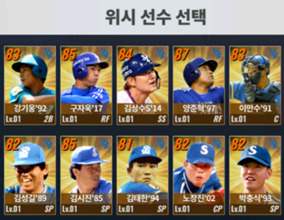
재미 요소 분석
야구 팬의 수집욕 자극
초기 접속 시 선호 팀의 플래티넘 타자/투수 기본 지급해 접근성 높임
가이드 미션 클리어 하면 양준혁, 구자욱과 같은 선호 팀의 위시 선수 제공
선수 카드 등급 존재, 그 중 레전드 등급 선수 카드는 라이브 경기 화면 제공
같은 선수라도 유저의 선수 카드에만 부여되는 고유능력/고유번호 존재해 나만의 선수라는 애착
클럽 등 커뮤니티를 통해 다른 유저의 선수 카드를 보여줘 수집욕 자극

Slide 9
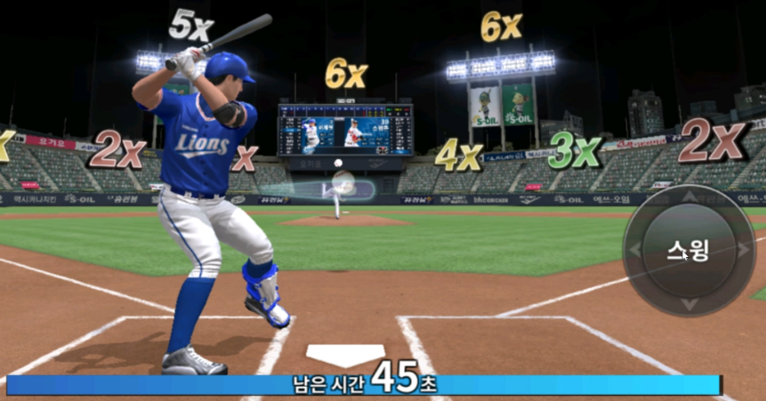
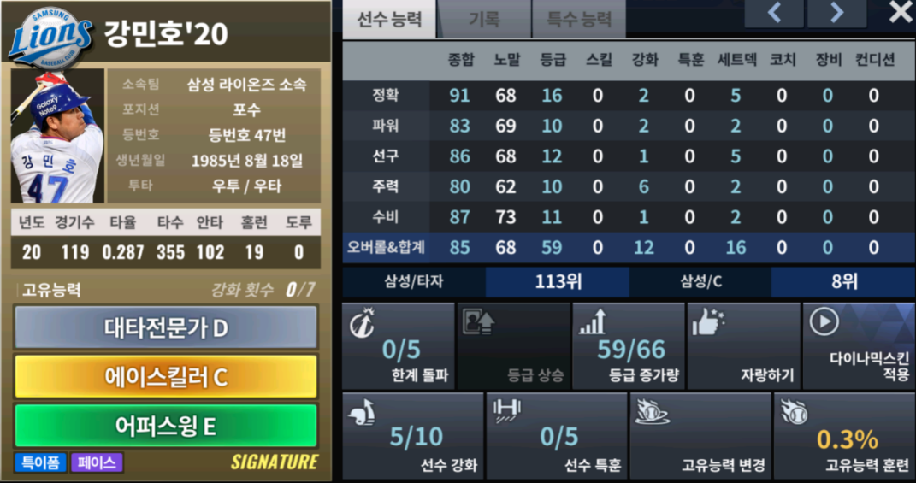
재미 요소 분석
조작보단 육성의 재미에 초점
조작 어렵지 않아 신규 유저도 부담 없이 진입할 수 있는 환경
타격 타이밍에 맞춰 누르기만 하면 되는 간단한 조작
자동 진행(스킵), 오토 플레이 같은 유저 편의성 제공
조작이 진입장벽이 되는 걸 방지하고 선수 육성 재미에 초점 맞춤
다양한 성장 요소를 맞춰가며 성장해 가는 나만의 팀
타이밍 맞춰 스윙 버튼 누르기만 하면 타격 가능
한계/초월 돌파, 선수 강화/특훈, 고유능력 변경/훈련 등

Slide 10
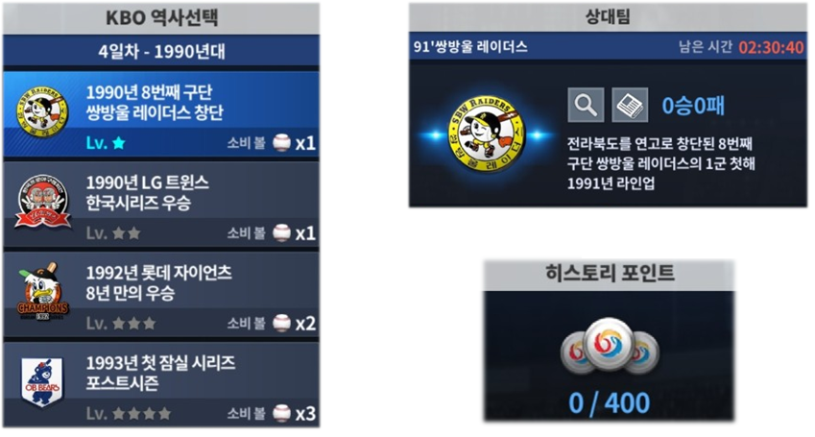
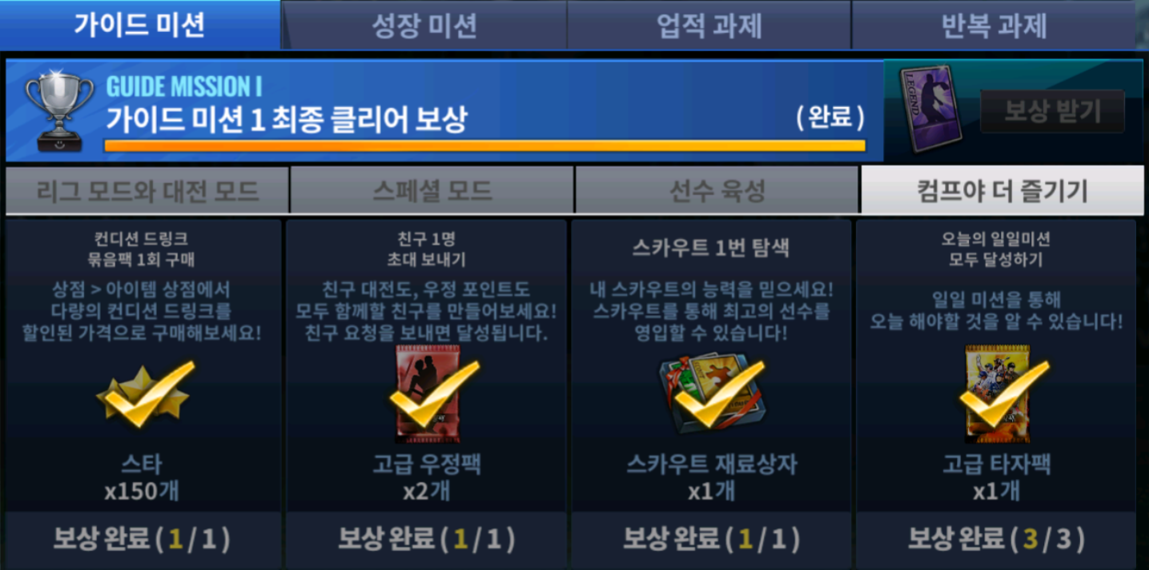
재미 요소 분석
보상 재화를 통한 충성도 획득
히스토리 모드, KBO 역사 속 팀 상대하면서 ‘히스토리 포인트’ 획득
획득한 ‘히스토리 포인트’로 플래티넘 선수 뽑기권, 한계돌파권, 선수팩 등 유저 정착에 유의미한 보상 획득
큰 보상을 보여주고 순차적으로 미션 진행해 게임 시스템 익힘
홈런 더비 진행 → 홈런 더비 타자 교체 → 홈런 버디 아이템 사용 후……
가이드 미션 ‘일일 미션 3번 달성하기’, 최소 3일은 플레이하도록 유도
가이드/일일/주간/성장 미션과 연계되어 다른 콘텐츠도 플레이
선택
재화 획득

Slide 11
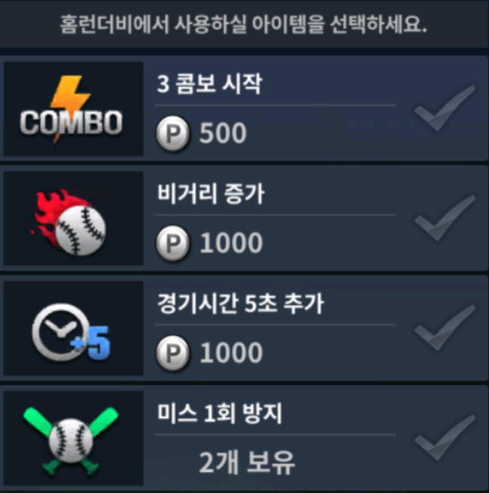
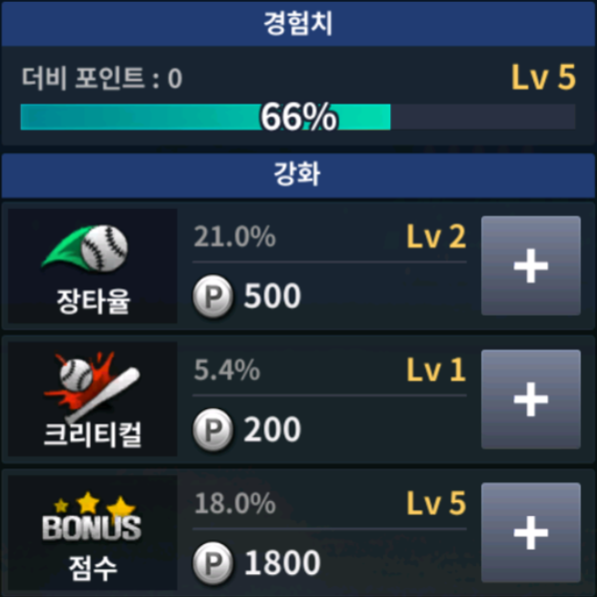
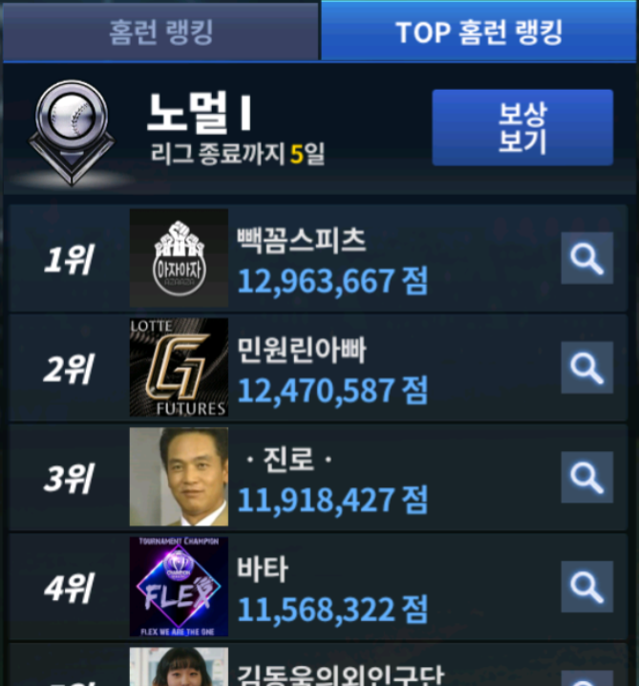
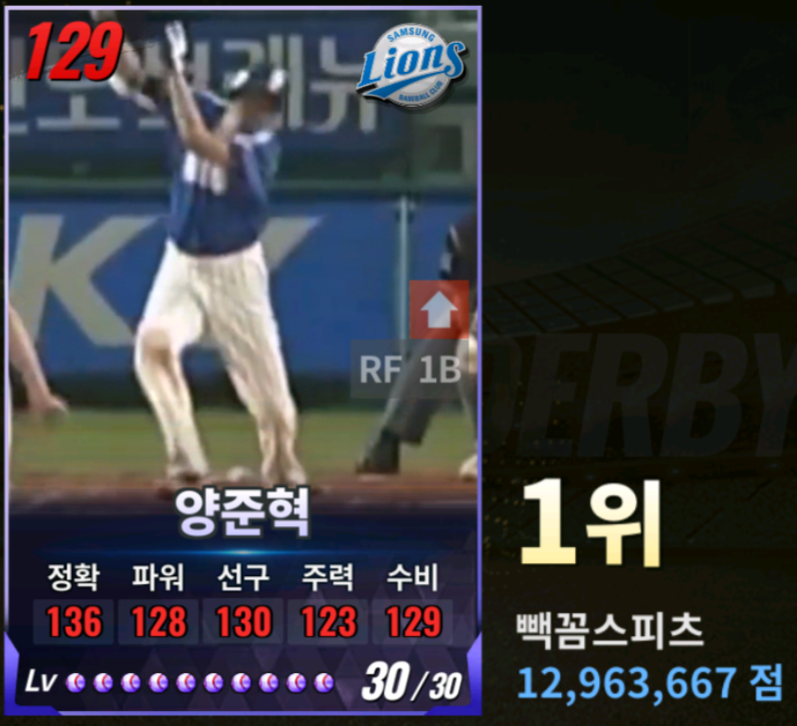
재미 요소 분석
여러 요소를 섞어 육성의 재미 극대화
<성장 요소>
3 콤보 시작, 비거리 증가 등 인게임 재화 ‘포인트’ 사용해 게임 진행에 추가 효과 주는 아이템 구매 가능
경험치 획득해 얻은 더비 포인트로 장타율, 크리티컬 등 패시브 강화
<간접적 PVP 요소>
타격 실력과 선수 카드, 아이템과 패시브 강화 단계 등 다양한 요소 이용해 점수 겨룸
성장 요소와 간접적 PVP 요소 사용해 단순한 타격 연습용 모드 아닌, 경쟁을 통한 선수의 육성 재미를 극대화
추가 효과 아이템과 패시브 강화 등 성장 요소
모든 요소를 사용해 점수를 겨루는 홈런 더비 모드

Slide 12
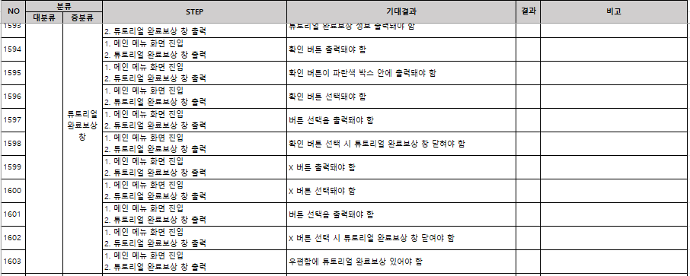
테스트케이스 깃허브 링크 : https://github.com/Karkang/YeongHun_portfolio
테스트케이스
로그인 및 구단 생성 TC (275 항목)
앱 실행부터 구단 생성까지 전체 테스트
구단 생성 UI 출력과 버튼 및 기능이 작동하는지를 중점으로 작성
- 선호 구단 미선택 시 다음 화면 넘어가는 버튼이 비활성화 되는지 등
튜토리얼 TC (1603 항목)
메인 메뉴 진입부터 튜토리얼 완료보상 획득까지 전체 테스트
튜토리얼 UI 출력과 버튼 및 기능이 작동하는지를 중점으로 작성
- 가이드 미션 친선 모드의 타자, 투수 조작이 작동하는지 등

Slide 13
버그 조사
발견 시점 | 버그 내용 | 사용자 동향 | 개수 | 우선순위
2024.01.25 | 홈런 로얄 비정상 종료 오류 | 홈런 로얄 진행 중 비정상 종료 후 오류 발생 (103:104) Ver.10.0.0 업데이트 이후 많은 유저가 멈춤 오류로 불편함을 겪고 있어 조속히 수정 필요 | 13 | 1
2024.01.25 | 홈런 더비 클라이언트 멈춤 오류 | 홈런 더비 진행 중 남은 시간 끝나도 보너스 볼 넘어가지 않음 홈런 더비 끝난 후 터치 동작하지 않음 | 3
2024.01.26 | 리그 모드 위임 및 경기 중 멈춤 오류 | 위임 중 경기가 강제 종료되어 몰수패 처리됨 발생 빈도수가 높아 조속한 수정 필요 | 8
2024.01.28 | 타이틀 홀더 클라이언트 멈춤 오류 | Ver.10.0.0 업데이트 이후 발생 다른 멈춤 오류와 같은 이유로 추정 | 4
2024.02.12 | 9회 종료되지 않고 10회 진행되는 오류 | 9회 말 3:2로 게임 종료돼야 하는데, 강제로 10회 진행 야구 룰 벗어나 공정하지 못한 결과 만들 수 있으니 수정 필요 | 2 | 2
2024.02.17 | AI 출루율 비정상 출력 오류 | 개막식 첫 타석에서 AI 출루율 ‘1.000’로 출력, 이후 AI 출루율은 정상 출력 시스템 문제일 수 있으니 확인 필요 | 1 | 4
2024.02.23 | 클럽 대전 예측모드/개입모드 동시 발생 오류 | 예측모드에서 수동모드 전환 시 득점권에서 예측모드 실행 게임 진행에 영향 미칠 수 있으니 확인 필요 | 1 | 3
[출처] 네이버 컴투스 프로야구 2024 공식 카페 버그신고 게시판 (조사 기간: 2024.01.25[Ver.10.0.0 업데이트] ~ 2024.02.24)

Slide 14
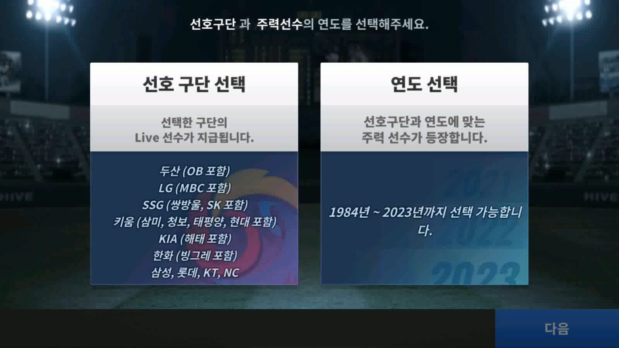
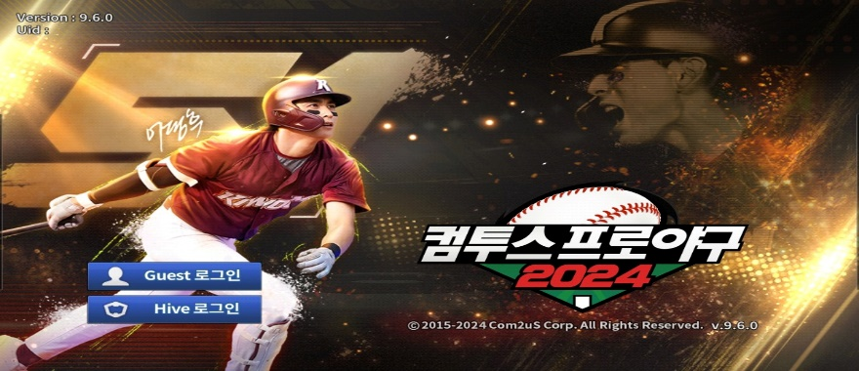
버그리포트
우선순위 | B | 심각도 |  | Minor
발생 빈도 | 상시 | 테스터 |  | 강영훈
발생 일시 | 2024년 1월 11일 21:27 | 테스트 일시 |  | 2024년 1월 11일 21:27
테스트 환경 | 클라이언트 버전 : Ver.9.6.0 갤럭시 탭 S6 Lite(안드로이드 버전 13, SM-P613) // LDPlayer(안드로이드 버전 9, SM-G970N)
제목 | 첫번째 로비 BGM 1회만 재생되는 오류
재현 방법 | 1. 컴투스 프로야구 2024가 한 번도 설치되지 않은 기기에 앱 설치 후 실행 2. 첫번째 BGM(2:15) 끝날 때까지 화면 대기 3. 첫번째 BGM(2:15) 종료 후 반복되지 않음을 확인할 수 있음
기대 결과 | 클라이언트가 최초 설치된 경우 발생하는 문제입니다. 재실행해도 해당 문제가 발생하고 BGM은 게임 플레이의 몰입도를 높이는 요소인 만큼 처음 게임에 접속하는 유저들의 게임 접근성을 높이기 위해 수정이 되었으면 합니다.
참고 자료 | [자료 1] BGM 첫 자동재생 이후 미재생_영상_LDPlayer |  | [자료2] 다른 기기에서 같은 오류 발생_갤럭시탭S6Lite

Slide 15
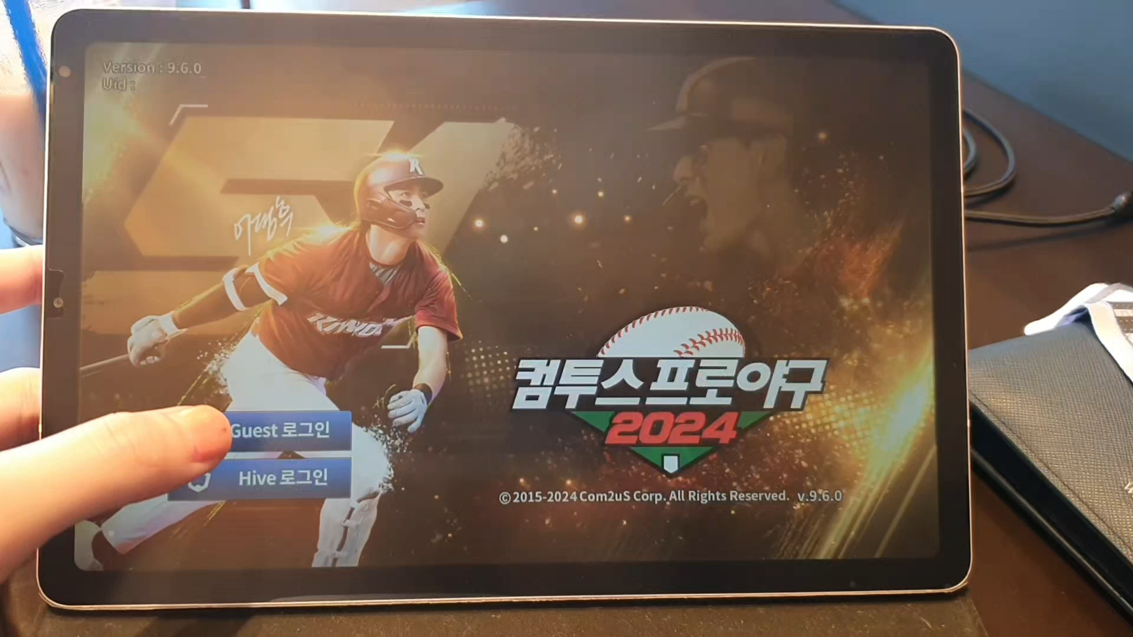
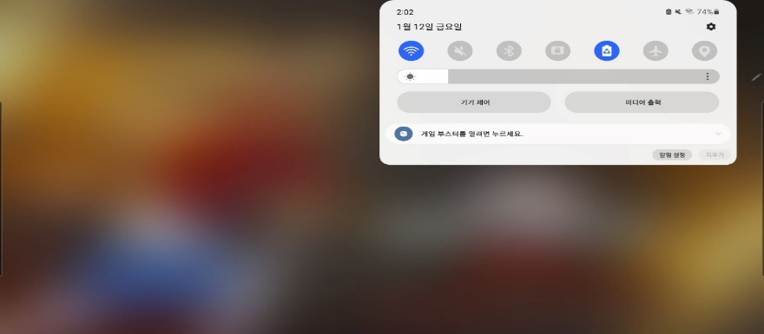
버그리포트
우선순위 | B | 심각도 |  | Minor
발생 빈도 | 상시 | 테스터 |  | 강영훈
발생 일시 | 2024년 1월 12일 13:50 | 테스트 일시 |  | 2024년 1월 12일 13:50
테스트 환경 | 클라이언트 버전 : Ver.9.6.0 // 갤럭시 탭 S6 Lite(안드로이드 버전 13, SM-P613)
제목 | Wifi 재연결 후 로그인 불가 오류
재현 방법 | 1. Wifi 연결 후 게임 실행 > 최초 로그인 화면 진입 2. 최초 로그인 화면에서 Wifi 연결 끊기 > Guest 로그인 3. 네트워크 오류 알림 화면 뜨면 확인 버튼 클릭 4. Wifi 재연결 후 최초 로그인 화면에서 Guest 로그인 클릭 5. Guest 계정으로 플레이 화면에서 예 버튼 클릭해도 로그인되지 않음
기대 결과 | 신규 유저가 게임을 시작도 하기 전에 이탈할 가능성이 있으므로 빠른 수정바랍니다.
참고 자료 | [자료 1] Wifi 재연결 후에도 로그인되지 않음_영상 |  | [자료 2] 오류 화면에서 Wifi 연결 확인

Slide 16
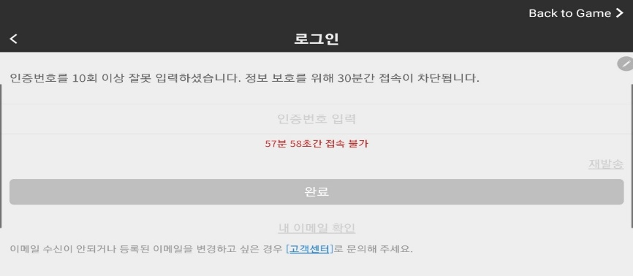
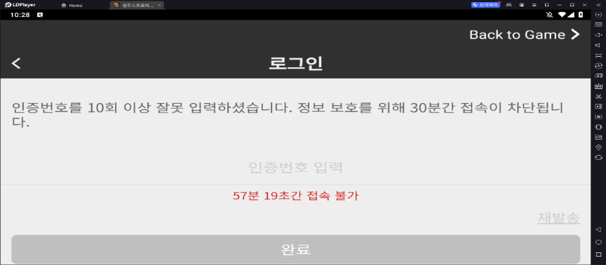
버그리포트
우선순위 | A | 심각도 |  | Major
발생 빈도 | 상시 | 테스터 |  | 강영훈
발생 일시 | 갤럭시 탭 S6 Lite - 2024년 1월 17일 14:50 LDPlayer – 2024년 1월 17일 22:00 | 테스트 일시 |  | 갤럭시 탭 S6 Lite - 2024년 1월 17일 14:50 LDPlayer – 2024년 1월 17일 22:00
테스트 환경 | 클라이언트 버전 : Ver.9.6.0 갤럭시 탭 S6 Lite(안드로이드 버전 13, SM-P613) // LDPlayer(안드로이드 버전 9, SM-G970N)
제목 | 인증실패 접속불가 후 접속불가 시간 추가 오류
재현 방법 | 1. 인증번호 10회 이상 잘못 입력 > 30분 0초간 접속 불가 상태 진입 후 대기 2. 접속 불가 시간 이후 Hive 아이디 재로그인 3. 인증번호 잘못 입력되지 않아도 58분 0초간 접속 불가 시간 추가됨
기대 결과 | 접속 불가 시간 30분 0초 이후 다시 동일 아이디로 로그인 시 60분 내의 추가 제한 걸립니다. 다른 테스트 환경에서 다른 시간에 재현했음에도 같은 오류 발생하니 빠른 수정바랍니다.
참고 자료 | [자료 1] 접속 불가 시간 경과 후 재접속 불가_갤럽시탭 |  | [자료 2] 접속 불가 시간 경과 후 재접속 불가_LD Player

Slide 17
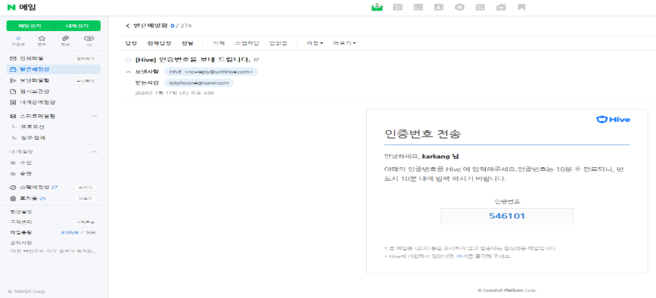
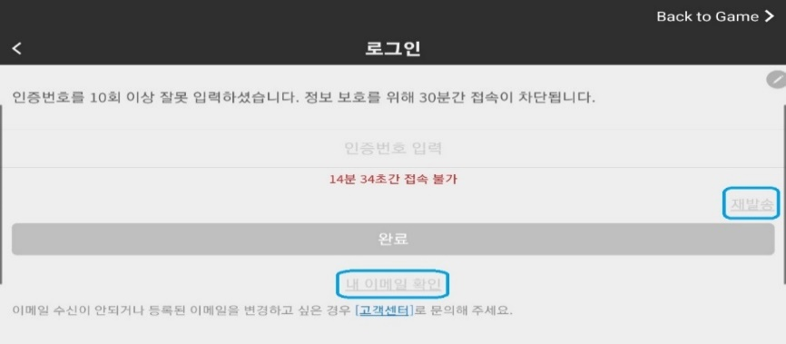
버그리포트
우선순위 | B | 심각도 |  | Minor
발생 빈도 | 상시 | 테스터 |  | 강영훈
발생 일시 | 2024년 1월 17일 14:50 | 테스트 일시 |  | 2024년 1월 17일 14:50
테스트 환경 | 클라이언트 버전 : Ver.9.6.0 // 갤럭시 탭 S6 Lite(안드로이드 버전 13, SM-P613)
제목 | 인증실패 접속불가 상황 인증메일 재발송 오류
재현 방법 | 1. 인증번호 10회 이상 잘못 입력 > 30분 0초간 접속 불가 상태 진입 2. 재발송 선택 > [Hive] 인증번호 메일 재발송되어 있음
기대 결과 | 첫 인증번호 10회 실패 시에도 다른 화면으로 이동하지 않으면 재발송이 활성화되어 있습니다. 해당 버튼 선택 시 인증 메일이 재발송되지만 인증번호 입력은 불가능합니다. 발생해도 인게임에는 영향이 없으나 보안 관련 이슈가 발생할 수 있으니 수정 바랍니다.
참고 자료 | [자료 1] 접속 불가 시간 경과 후 재접속 불가 |  | [자료 2] 당시 접속 불가 화면 예시 (재발송 버튼 활성화)

Slide 18
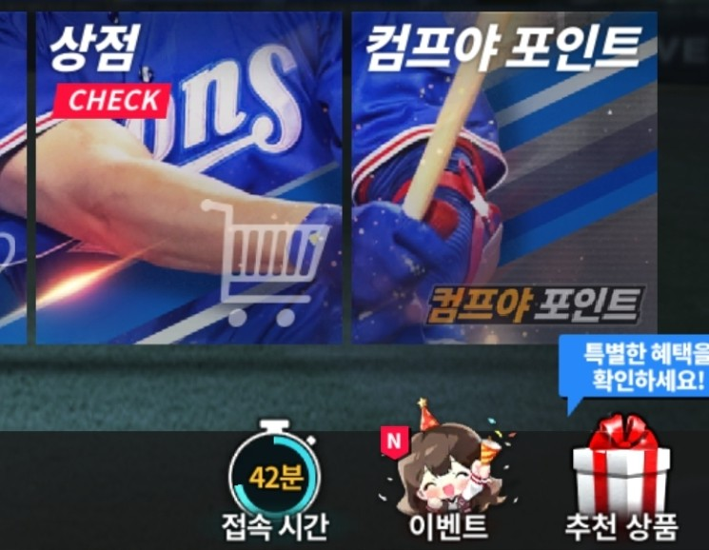
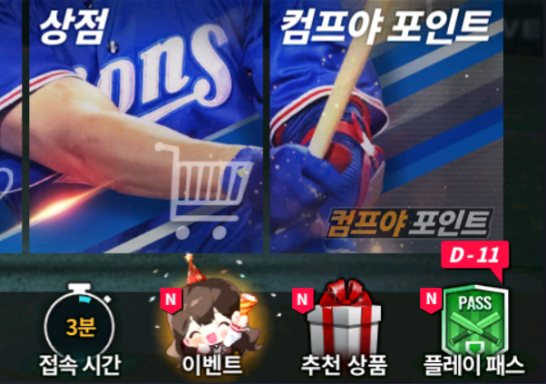
버그리포트
우선순위 | C | 심각도 |  | Trivial
발생 빈도 | 상시 | 테스터 |  | 강영훈
발생 일시 | 2024년 1월 29일 18:23 | 테스트 일시 |  | 2024년 1월 29일 18:23
테스트 환경 | 클라이언트 버전 : Ver.10.0.1 // 갤럭시 탭 S6 Lite(안드로이드 버전 13, SM-P613)
제목 | 추천 상품 알림 말풍선 잘림 오류
재현 방법 | 1. 게임 실행 > 최신 버전 업데이트 2. 추천 상품 아이콘 옆 플레이 패스 아이콘이 사라지며 알림 말풍선이 화면을 넘어 출력
기대 결과 | 게임 완성도가 낮아 보일 수 있으므로 차후 수정 바랍니다.
참고 자료 | [자료1] 추천 상품 알림 말풍선 잘림 오류_플레이 패스 없음 |  | [자료1] 추천 상품 알림 말풍선 잘림 오류_플레이 패스 존재
18/22

Slide 19
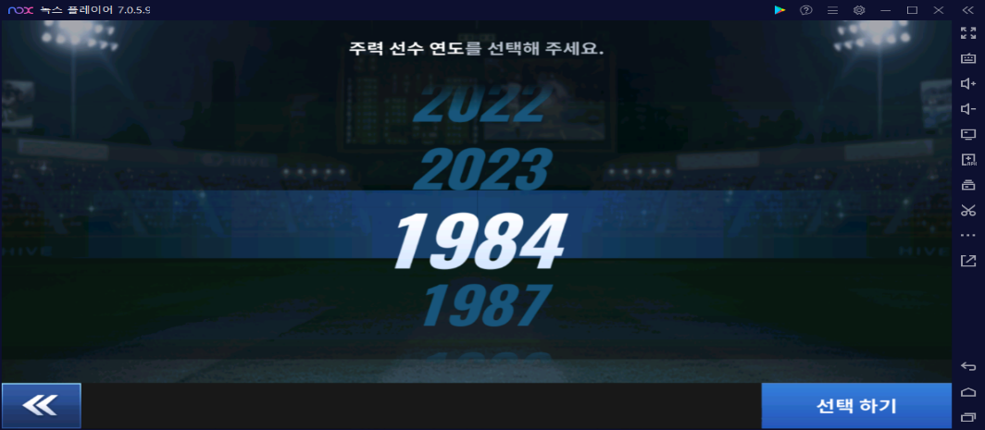
버그리포트
우선순위 | C | 심각도 | Trivial
발생 빈도 | 낮음 | 테스터 | 강영훈
발생 일시 | 2024년 1월 31일 22:30 | 테스트 일시 | 2024년 1월 31일 22:30
테스트 환경 | 클라이언트 버전 : Ver.10.0.1 // NOX 플레이어 (7.0.5.9 / 갤럭시 S20 울트라)
제목 | 연도 선택 하이라이트 사이 걸침 오류
재현 방법 | 1. 첫 플레이 계정으로 로그인 > 튜토리얼 화면 진입 2. 주력 선수 연도 선택 화면 진입 > 연도 위아래 슬라이드 하다 보면 낮은 확률로 걸침
기대 결과 | 발생 빈도 수 낮고, 발생해도 인게임에는 영향이 없어 차후 수정 바랍니다.
참고 자료 | [자료1] 연도 선택 하이라이트 사이 걸침
19/22

Slide 20
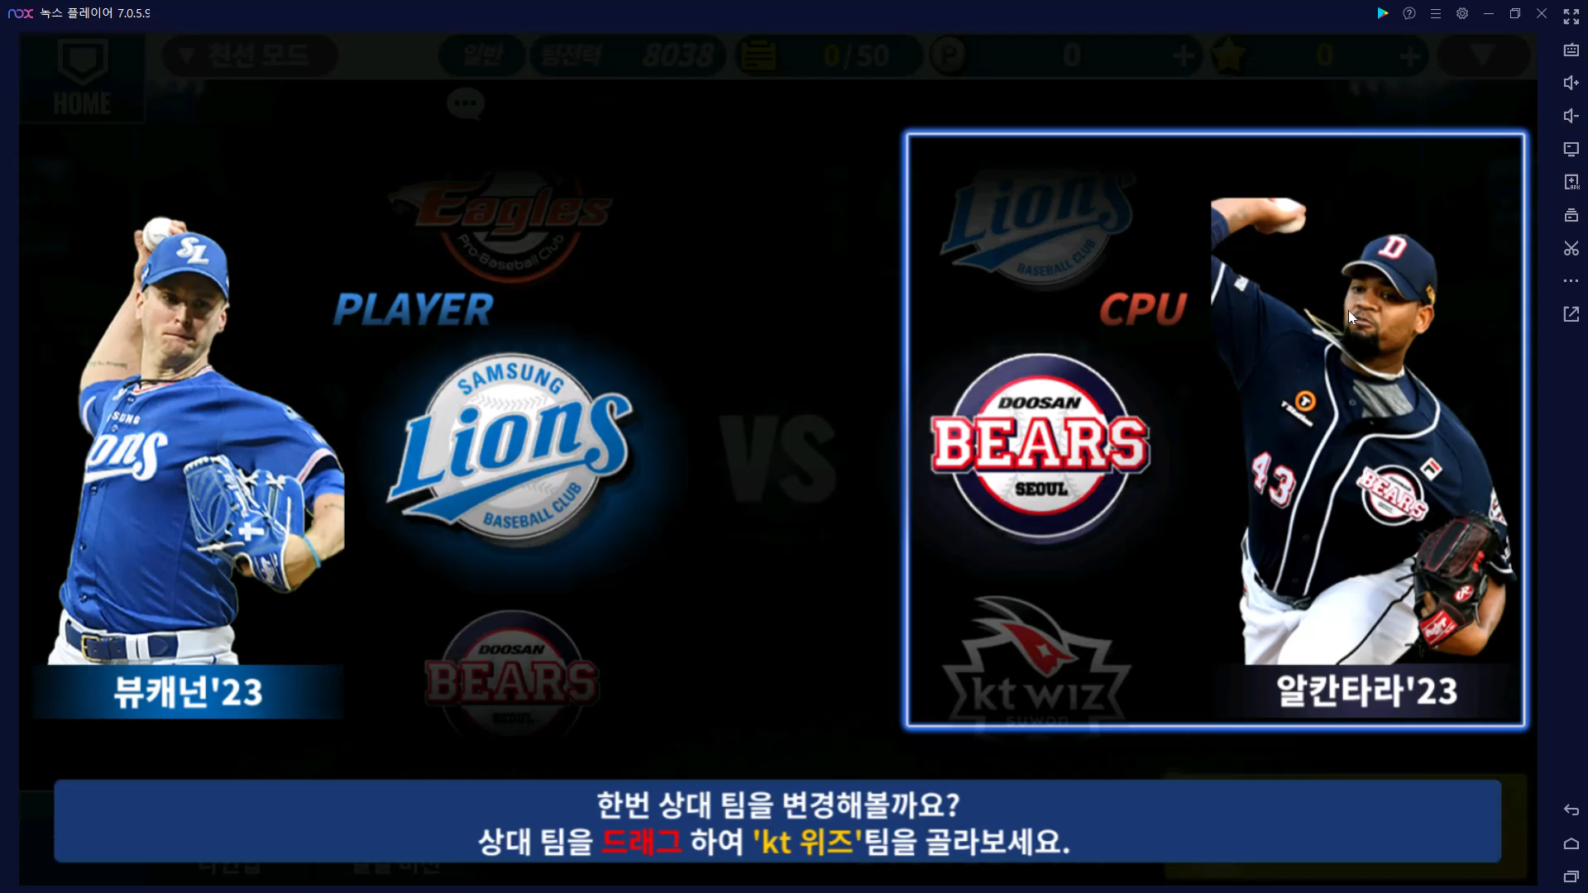
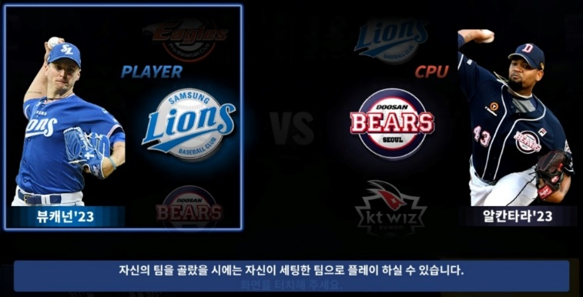
버그리포트
우선순위 | B | 심각도 |  | Major
발생 빈도 | 상시 | 테스터 |  | 강영훈
발생 일시 | 2024년 2월 10일 15:10 | 테스트 일시 |  | 2024년 2월 10일 15:10
테스트 환경 | 클라이언트 버전 : Ver.10.0.1 갤럭시 탭 S6 Lite(안드로이드 버전 13, SM-P613) // NOX 플레이어 (7.0.5.9 / 갤럭시 S20 울트라)
제목 | 튜토리얼 중 클라이언트 재시작 시 첫번째 BGM 1회만 재생되는 오류
재현 방법 | 1. 클라이언트 최초 설치한 기기로 앱 실행 2. 가이드 미션 ‘친선 모드’의 팀 선정 화면에서 클라이언트 재시작 > 튜토리얼 이어서 다시 시작 창에서 확인 버튼 클릭 3. 첫번째 BGM 끝날 때까지 화면 대기 > 첫번째 BGM 이후 다음 BGM이 재생되지 않음
기대 결과 | 튜토리얼 중 클라이언트 재시작 시 첫번째 BGM 이후 다음 BGM이 재생되지 않습니다. 로그인 화면에 이어 튜토리얼에서도 같은 문제가 발생했습니다. 다른 모드 플레이 중 해당 오류 발생 시 몰입도를 크게 해쳐 게임 접근성을 떨어뜨릴 수 있으니 수정되었으면 합니다.
참고 자료 | [자료 1] 튜토리얼 중 클라이언트 재시작_NOX 플레이어 |  | [자료2] 다른 기기에서 같은 오류 발생_갤럭시탭S6Lite
20/22

Slide 21
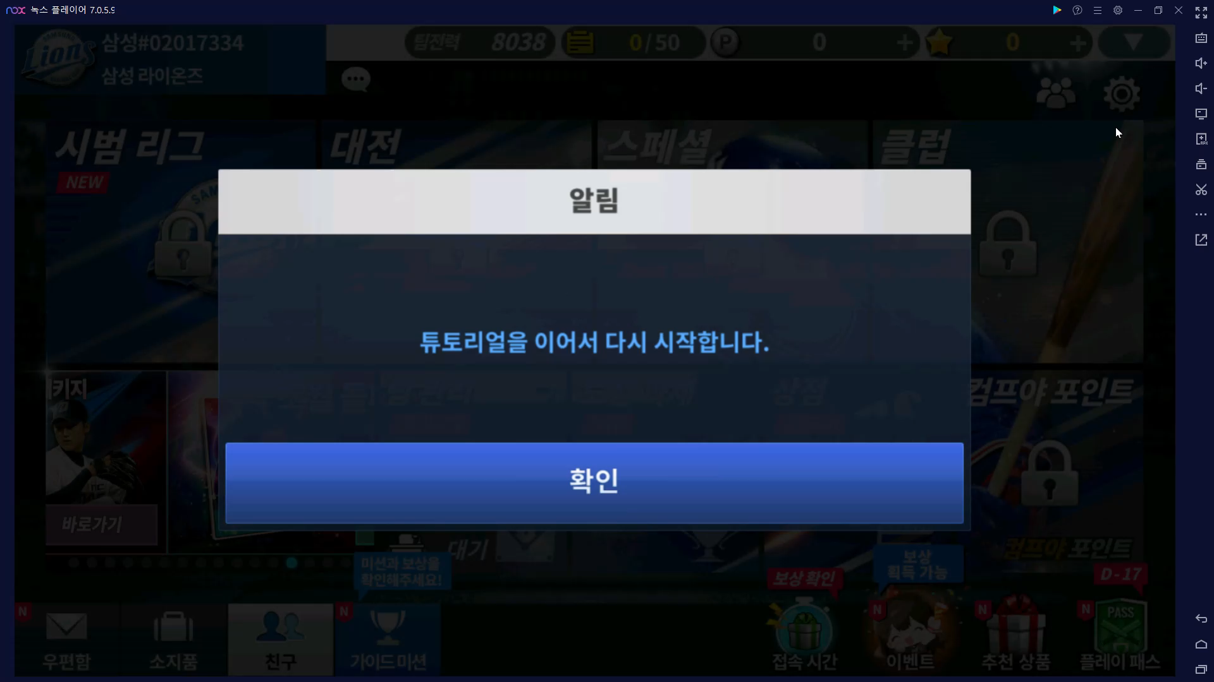
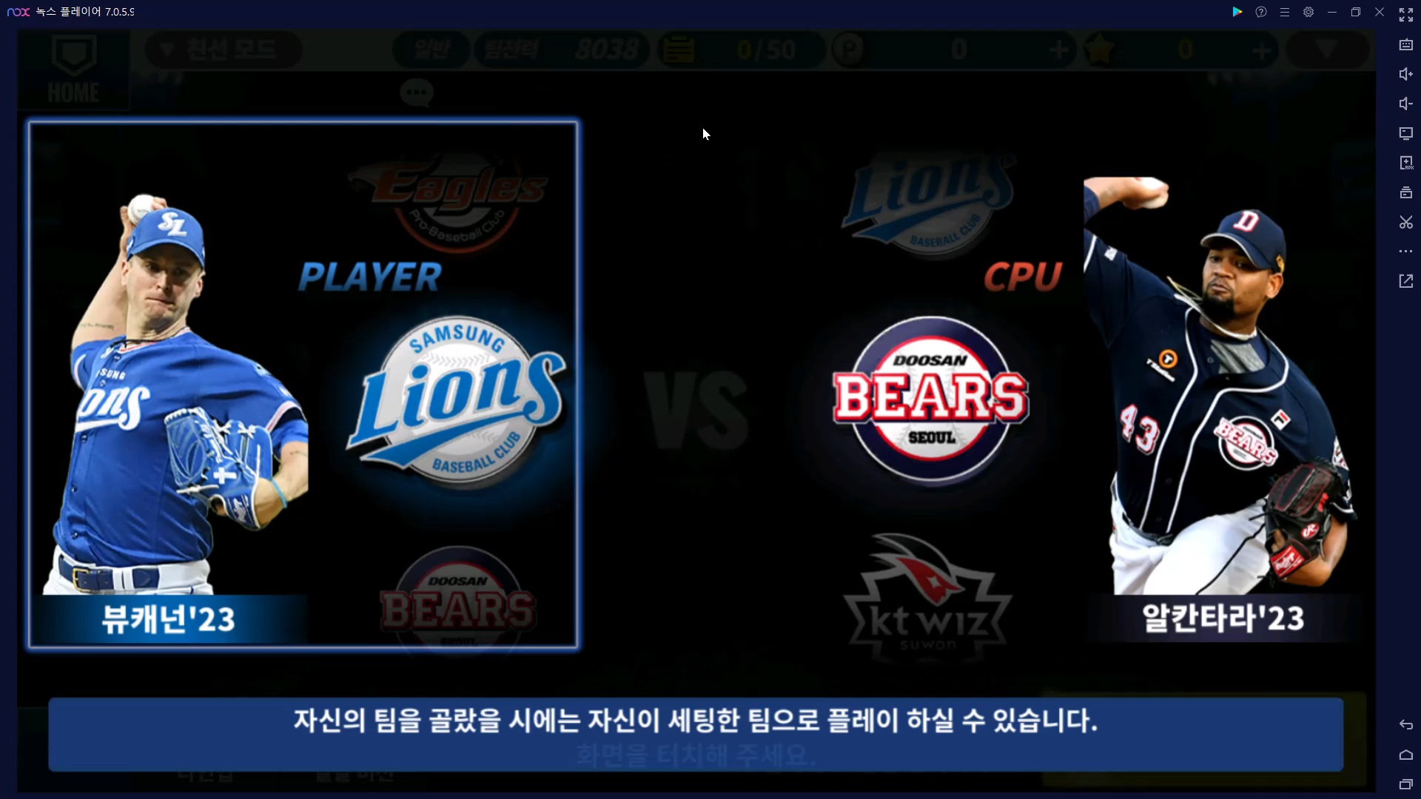
버그리포트
우선순위 | A |  | 심각도 | Major
발생 빈도 | 상시 |  | 테스터 | 강영훈
발생 일시 | 2024년 2월 11일 07:25 |  | 테스트 일시 | 2024년 2월 11일 07:25
테스트 환경 | 클라이언트 버전 : Ver.10.0.1 갤럭시 탭 S6 Lite(안드로이드 버전 13, SM-P613) // NOX 플레이어 (7.0.5.9 / 갤럭시 S20 울트라)
제목 | 튜토리얼 BGM 재생 시스템 오류
재현 방법 | 1. 클라이언트 최초 설치한 기기로 앱 실행 > 가이드 미션 ‘친선 모드’의 팀 선정 화면에서 클라이언트 재시작 2. 튜토리얼 이어서 다시 시작 창에서 첫번째 BGM 끝날 때까지 화면 대기 > 첫번째 BGM 멈춘 거 들은 후 확인 버튼 선택 3. BGM 정상 재생되며 두번째 BGM도 이어서 재생됨
기대 결과 | 튜토리얼 이어서 다시 시작 알림창에서 BGM 1회 재생만 재생되는 오류 확인 후, 확인 버튼 선택 시 다음 화면부터는 BGM 정상 작동했습니다. 1회만 재생되는 오류를 기다리지 않고 바로 확인 버튼 선택 시 다음 화면에서 BGM 1회만 재생되는 오류 확인했습니다. 튜토리얼 BGM 시스템적 문제로 생각되어, 다른 시스템에도 문제가 될 수 있으니 빠른 수정 바랍니다.
참고 자료 | [자료 1] 기존 BGM 나오지 않던 오류 | [자료 2] 대기 후 화면 진입 시 정상재생 |  |  | [자료 3] 두번째 BGM 정상재생 확인
21/22

Slide 22
참고 자료 출처
컴투스프로야구, 유튜브, [컴프야2024] 윈터미팅 감사영상, https://youtu.be/yjiI6s_jh90?si=eUjzXB2AeA2KwScO
이수빈, 「게임에 생동감을 불어넣는 모션캡처 눈길」, 컴투스온, https://on.com2us.com/tech/모션캡쳐/
컴투스온, 「문동주 선수와 함께한 ‘컴프야2024 윈터 미팅’」, 컴투스온, https://on.com2us.com/content/wintermeeting/
컴투스온, 「컴투스, 2023년 실적발표…연간 매출 7,722억 원 기록」, 컴투스온, https://on.com2us.com/press/컴투스-2023년-실적발표연간-매출-7722억-원-기록/
문대찬, 「연간 매출 1500억원 눈앞… 컴투스표 야구 게임이 잘 나가는 이유」, https://m.ddaily.co.kr/page/view/2023113015574109144
컴투스, IRGO, “컴투스, 2023년 4분기 및 연간 실적 발표”, https://m.irgo.co.kr/IR자료/60023/TB/
LG15, 디시인사이드 컴투스프로야구 갤러리, “(스압) 히스토리 플래권 획득 개인적인 팁 [20210817 수정]”, https://gall.dcinside.com/mgallery/board/view/?id=com2usbaseball&no=78076
네이버 컴투스 프로야구 2024 공식 카페 버그신고 게시판, https://url.kr/hvm65u, (조사 기간: 2024.01.25[Ver.10.0.0 업데이트] ~ 2024.02.24)
22/22

